Slide 1
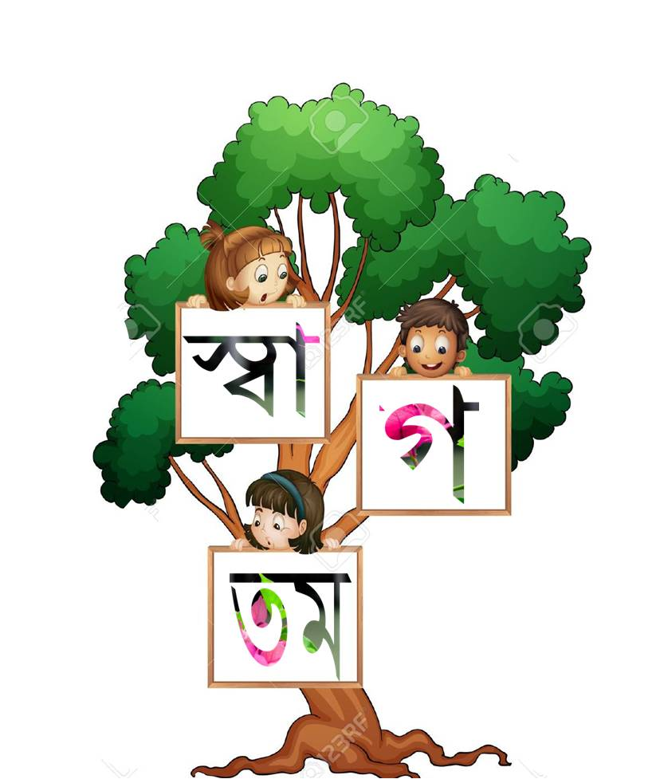
আজকের পাঠে সবাইকে

Slide 2
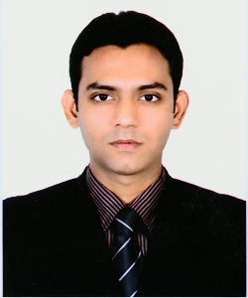
পরিচিতি
শিক্ষক
পাঠ
সুমন চক্রবর্ত্তী
শ্রেণিঃ চতুর্থ
বিষয়ঃ প্রাথমিক বিজ্ঞান
অধ্যায়ঃ 1-জীব ও পরিবেশ
পাঠের শিরোনামঃ পরিবেশে জীব
সময়ঃ ৪0 মিনিট
সহকারি শিক্ষক,
১৮৪নং মালেক দেওয়ান সপ্রাবি।
মতলব দক্ষিণ, চাঁদপুর।
মোবাইল নং-০১৭২৩৪৯০২৩০
ইমেইলঃ cbsumon999@gmail.com

Slide 3
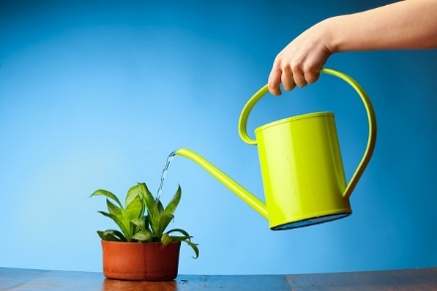
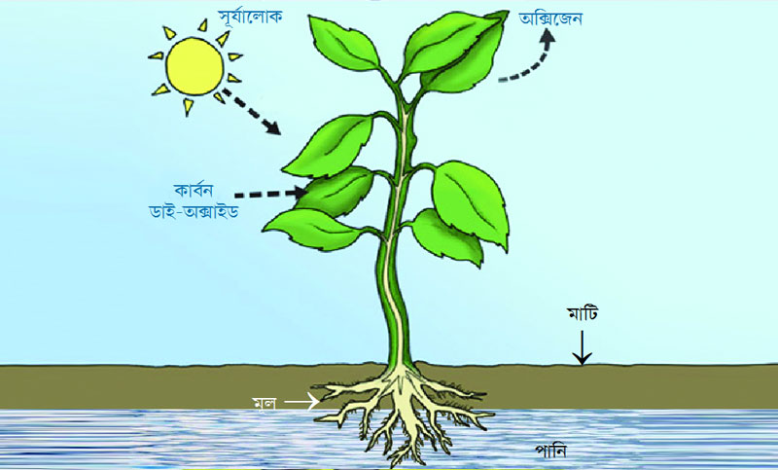
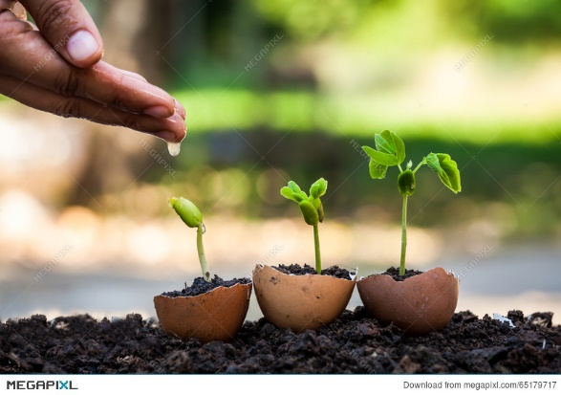
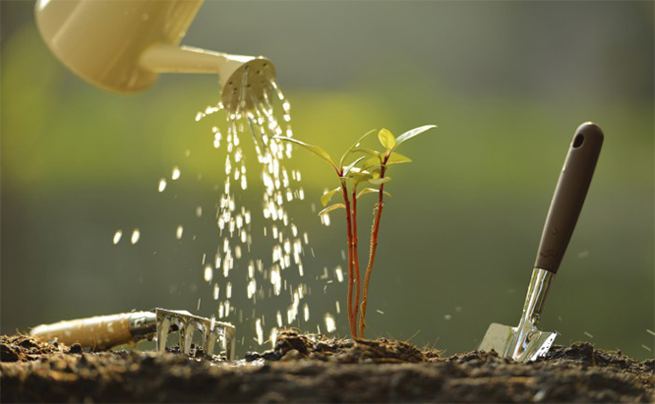
এসো আমরা কিছু ছবি দেখি
ছবিগুলোতে কী কী দেখতে পাচ্ছি?
উপরের ছবিগুলো দেখে নিজে নিজে চিন্তা করে বল।
চারাগাছে পানি ও সূর্যের ব্যবহার।

Slide 4
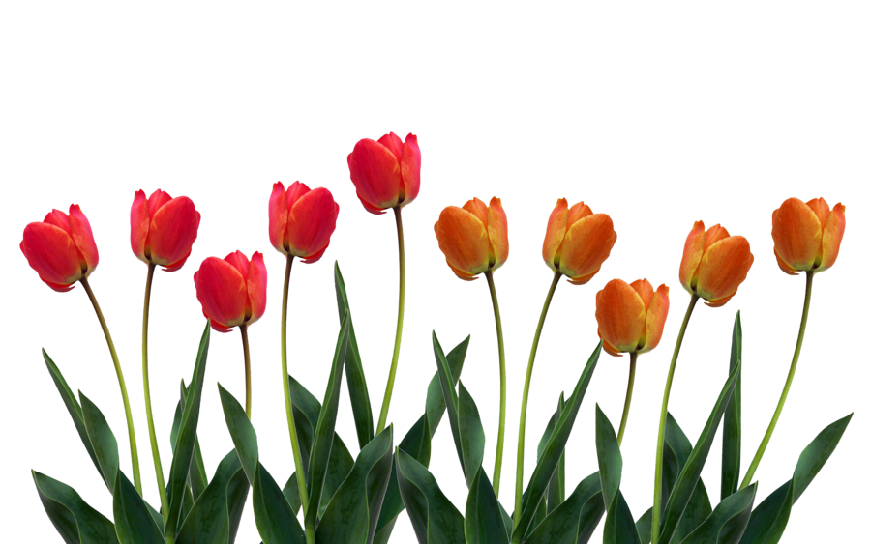
আমাদের আজকের পাঠ
খাদ্য তৈরির জন্য উদ্ভিদের যা প্রয়োজন।

Slide 5
শিখনফল
এই পাঠ শেষে শিক্ষার্থীরা----
১.১.২ সূর্য সকল শক্তির উৎস তা বলতে পারবে।
১.১.৪ বেঁচে থাকার জন্য উদ্ভিদ সূর্যের আলো ও পানির উপর নির্ভরশীল তা বলতে পারবে।
১.১.৫ উদ্ভিদ কীভাবে খাদ্য তৈরি করে তা ব্যাখ্যা করতে পারবে।

Slide 6
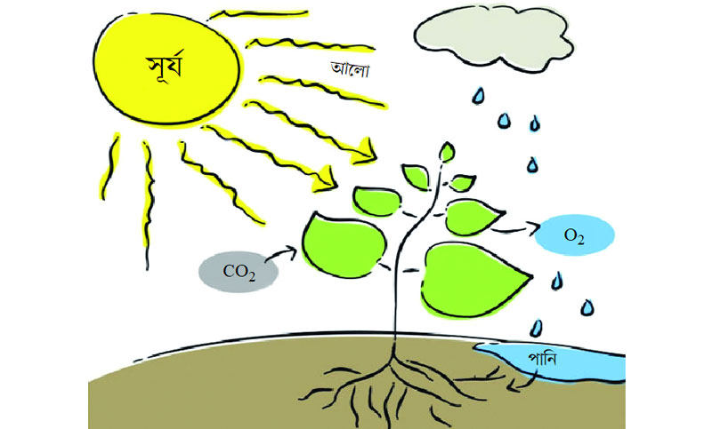
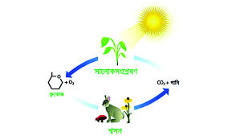
নিচের ছবিগুলো লক্ষ্য করি
নিচের ছবিগুলোতে কী দেখতে পাচ্ছ?
উদ্ভিদ তার খাদ্য তৈরিতে সুর্যের আলো ও মাটি থেকে পানি সংগ্রহ করে।

Slide 7
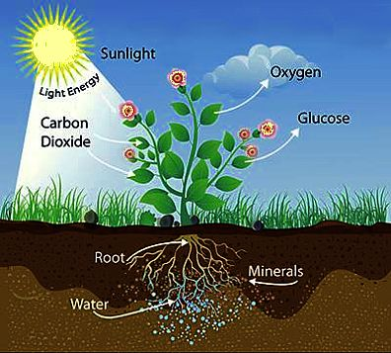
নিচের ছবিগুলোতে কী দেখতে পাচ্ছ?
নিচের ছবিগুলো লক্ষ্য করি
সূর্যের আলো ও পানি ছাড়া উদ্ভিদ বাঁচতে পারে না।

Slide 8
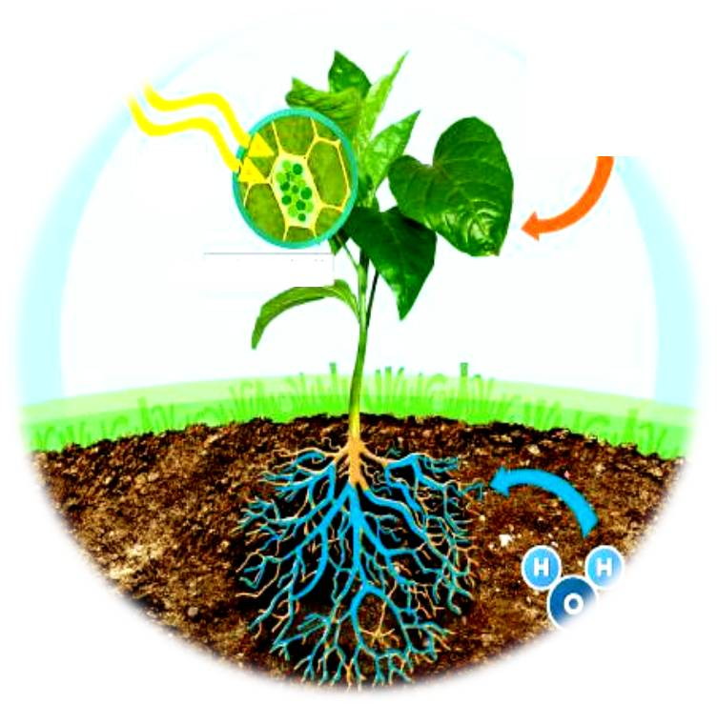
নিচের চিত্রে কী দেখতে পাচ্ছ?
অক্সিজেন
কার্বন-ডাইঅক্সাইড
সূর্যালোক
পানি
উদ্ভিদের খাদ্য তৈরি প্রক্রিয়া।
খাদ্য তৈরির জন্য উদ্ভিদের সূর্যের আলো , পানি এবং বায়ুর কার্বন ডাইঅক্সাইড প্রয়োজন।

Slide 9
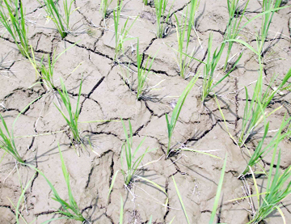
উদ্ভিদের খাদ্য তৈরির জন্য যা প্রয়োজন
মাটি
পানি
সূর্যের আলো

Slide 10
একক কাজ
উদ্ভিদের খাদ্য তৈরিতে কী কী প্রয়োজন?

Slide 11
ছোলার চারাগাছসহ তিনটি টব তৈরি করি।
টব-১
টব-২
টব-৩

Slide 12
টব-২ কাঠের বা মোটা কাগজের তৈরি বাক্সের সাহায্যে ঢেকে দিই।
টব-১
টব-৩
টব-২

Slide 13
টব - ১ ও টব - ২ এ প্রতিদিন পানি দেব। টব- ৩ এ পানি দেব না।
টব-১
টব-২
টব-৩
কয়েক সপ্তাহ পর তিনটি চারা গাছের বৃদ্ধির তুলনা করি।

Slide 14
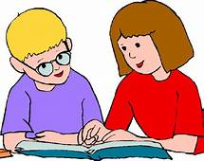
জোড়ায় কাজ
উদ্ভিদ পানি ছাড়া বাঁচতে পারে না। এটি একটি পরীক্ষার সাহায্যে প্রমাণ কর।

Slide 15
টব -১ এবং টব -২ এর মধ্যে কোনটিতে ছোলার চারা ভালো বৃদ্ধি পাবে?
টব -১ ছোলার চারা ভালো বৃদ্ধি পাবার কারণ কী?
টব-১
টব-২
টব-৩
সূর্যের আলো ও পানি থাকার কারণে।
টব -১ এ ভালো বৃদ্ধি পাবে।

Slide 16
দলগত কাজ
উদ্ভিদের বৃদ্ধির জন্য কী কী উপাদান প্রয়োজন তার একটি তালিকা তৈরি করঃ
উপাদান | পর্যবেক্ষণ থেকে প্রাপ্ত তথ্য
সূর্যের আলো ও পানি থাকবে
চারাটি ভালোভাবে বৃদ্ধি পাচ্ছে।
সূর্যের আলো থাকবে না
কিন্তু পানি থাকবে
চারাটি ভালোভাবে বৃদ্ধি পাচ্ছে না। কান্ড ও পাতার রং হলুদ হয়েছে।
সূর্যের আলো থাকবে কিন্তু পানি থাকবে না।
চারাটি শুকিয়ে গেছে বা মরে গেছে।

Slide 17
তোমার বই এর ৪ ও ৫ পৃষ্ঠা বের করো।

Slide 18
মূল্যায়ন
১. উদ্ভিদ দুটি উপাদান ছাড়া বাঁচতে পারে না। এ উপাদান দুটি কী কী?
২. খাদ্য তৈরির জন্য উদ্ভিদ বায়ুর এক ধরনের উপাদান গ্রহণ করে। এ উপাদানটি কী?
৩. উদ্ভিদ কী রাতের বেলা খাদ্য তৈরি করে? কেন বা কেন নয়?

Slide 19
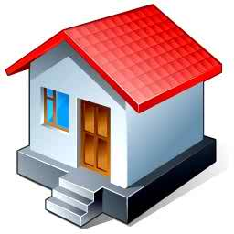
বাড়ির কাজ
একটি ইট সবুজ ঘাসের উপর কয়েক দিন রেখে দিলে চাপা পড়া ঘাসের কী ঘটবে? কেন ঘটবে?

Slide 20
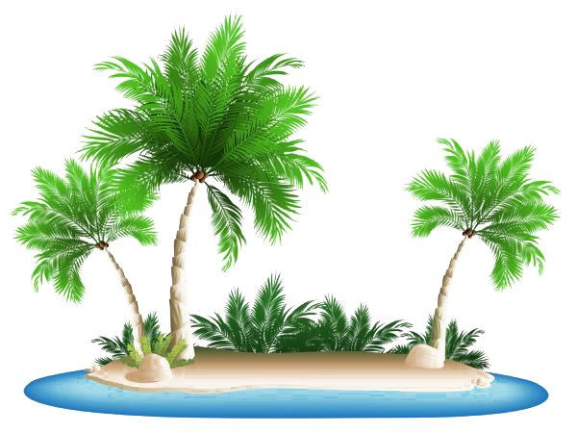
ভালো থেকো সবাই
ধন্য
বাদ

